Slide 1
Mininet实验环境
武庆华
wuqinghua@ict.ac.cn

Slide 2
提纲
网络实验平台
Mininet平台
实验中用到的网络工具
一些简单实验
互联网协议实验
流完成时间实验
总结

Slide 3
搭建一个简单的网络
通过路由器（Router）将两台主机互连，每台主机上运行相应的网络程序
Client APP
Server APP
Host
Router
Host

Slide 4
网络实验平台
平台 | 优点 | 缺点
硬件网络平台 | 真实；高效 | 价格昂贵；不易配置；不易扩展；
模拟平台（Simulator） | 软件实现；快速实验；容易扩展； | 模拟结果可能和实际结果差别较大
仿真平台（Emulator） | 软件实现；容易扩展 | 比硬件平台速度稍慢

Slide 5
网络仿真平台
借助虚拟化技术，在物理机器上虚拟出多个节点，不同节点间通过虚拟链路（例如 open vswitch）互连
相比于硬件网络平台：
成本低、部署快、可扩展
相比于网络模拟器：
更接近真实网络结果

Slide 6
全虚拟化技术
VM 1
VM 2
VM 3
client
router
server
bash
bash
bash
init
init
init
eth0
eth0
eth1
eth0
10.0.1.2
10.0.1.1
10.0.2.1
10.0.2.2
tap0
tap1
tap2
tap3
Linux Kernel
Host

Slide 7
网络命名空间(Network Namespace)技术
client
router
server
Network Namespace 1
Network Namespace 2
Network Namespace 3
eth0
eth0
eth1
eth0
10.0.1.2
10.0.1.1
10.0.2.1
10.0.2.2
virtual Ethernet pairs
veth1
veth2
veth3
veth4
Linux Kernel
Host

Slide 8
基于网络命名空间的网络环境搭建
# Create link
sudo ip link add name h1-eth0 type veth peer name h2-eth0 netns 1
# Create host namespaces
sudo ip netns add h1
sudo ip netns add h2
# Move host ports into namespaces
sudo ip link set h1-eth0 netns h1
sudo ip link set h2-eth0 netns h2
sudo ip netns exec h1 ip link show
sudo ip netns exec h2 ip link show
# Configure ports
sudo ip netns exec h1 ifconfig h1-eth0 10.0.0.1
sudo ip netns exec h2 ifconfig h2-eth0 10.0.0.2
# Test connectivity
sudo ip netns exec h1 ping 10.0.0.2
h1
h2
h1-eth0
h2-eth0

Slide 9
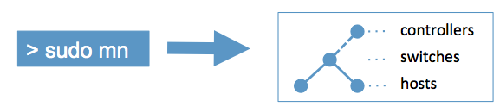
Mininet环境
Mininet是基于Linux Network Namespace的python封装
支持python API以及命令行工具（CLI）
可以很方便的创建拓扑、设置网络条件、运行网络程序
支持不同层次的抽象和语法

Slide 10
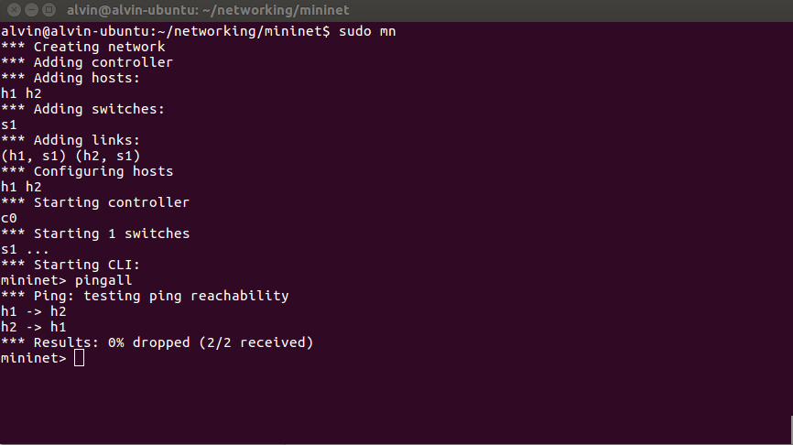
Mininet安装
$ sudo apt install mininet
$ sudo mn
mininet> pingall
mininet> quit

Slide 11
Mininet API举例
#!/usr/bin/python
from mininet.net import Mininet
from mininet.cli import CLI
from time import sleep
net = Mininet()
h1 = net.addHost('h1')
h2 = net.addHost('h2')
net.addLink(h1, h2)
net.start()
h2.cmd('python -m SimpleHTTPServer 80 &')
sleep(2)
h1.cmd('wget %s -O result.txt' % (h2.IP()))
net.stop()

Slide 12
Mininet支持设置性能参数
from mininet.node import CPULimitedHost
from mininet.link import TCLink
# Use performance-modeling link and host
net = Mininet(link=TCLink, host=CPULimitedHost)
# Limit CPU
net.addHost('h1', cpu=0.2)
# Set link bandwidth, delay and loss rate
net.addLink(h2, s1, bw=10, delay='50ms', loss=2)

Slide 13
Mininet CLI举例
$ sudo mn
mininet> xterm h1 h2
h2# python -m SimpleHTTPServer 80
h1# wget 10.0.0.2
$ sudo mn --topo tree,depth=3,fanout=3 --link=tc,bw=10
$ sudo mn --topo linear,20
# to test this, you need to implement custom.py
$ sudo mn --custom custom.py --topo mytopo

Slide 14
Mininet自定义网络拓扑
$ cat custom.py
---------------------------------------------------------------
from mininet.topo import Topo
class StarTopo(Topo):
“Star Topology"
def build(self, count=10):
hosts = [ self.addHost('h%d' % i) for i in range(1, count + 1) ]
s1 = self.addHost('s1')
for h in hosts:
self.addLink(h, s1)
topos = { 'mytopo': StarTopo }
---------------------------------------------------------------
$ sudo mn --custom custom.py --topo mytopo, 20

Slide 15
网络环境搭建
网络由网络前缀(e.g. 192.168.0.0/24)来表示
交换机(Switch)连接同一网络
路由器(Router)连接不同网络
10.0.1.2/24
10.0.1.1/24
Switch
10.0.2.1/24
10.0.2.2/24
Host 1
Host 2
Host 1
Router
Host 2
10.0.0.1/24
10.0.0.2/24
10.0.3.1/24
10.0.3.1/24
10.0.3.2/24
Switch
Host 3
10.0.3.2/24
10.0.3.3/24
10.0.3.4/24
Host 3
Host 4
Host 5

Slide 16
网络管理工具
# ifconfig eth0 10.0.0.1/24 # set ip address & netmask
# route add default gw 10.0.0.2 # set default gateway
# route add 10.0.1.0/24 gw 10.0.3.1 dev h1-eth0 # set gateway
# arp -n # show ip->mac mapping
# arp -d 10.0.0.1 # delete the entry of 10.0.0.1
# nslookup www.baidu.com # dns lookup

Slide 17
网络测量工具
# ping 10.0.2.2 # connectivity & RTT
# traceroute 10.0.2.2 # hops to the destination
# iperf # bandwidth measurement
10.0.0.1 # iperf -s
10.0.0.2 # iperf -c 10.0.0.1

Slide 18
互联网协议实验
搭建实验环境
$ sudo apt install wireshark
$ sudo mn --nat # allows hosts to connect with the Internet
mininet> xterm h1
h1 # echo "nameserver 1.2.4.8" > /etc/resolv.conf
h1 # wireshark &
实验步骤
h1 # wget www.baidu.com

Slide 19
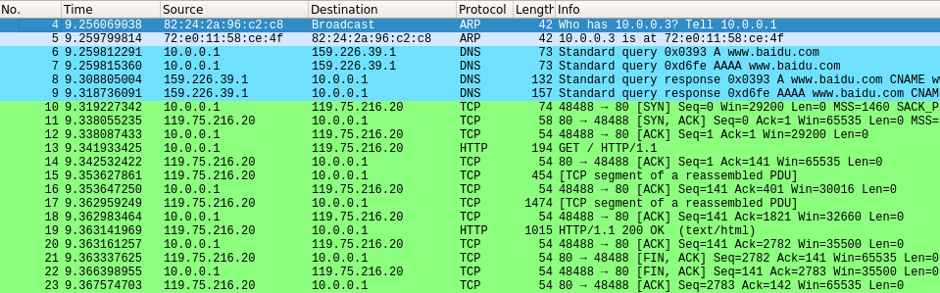
互联网协议实验
观察wireshark输出 （一）
ARP协议: IP地址->MAC地址映射
DNS协议: 域名->IP地址映射
TCP协议: 数据传输

Slide 20
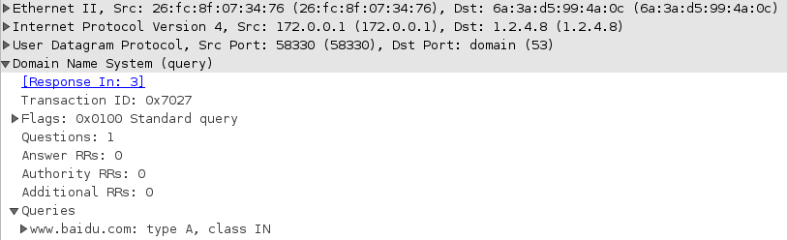
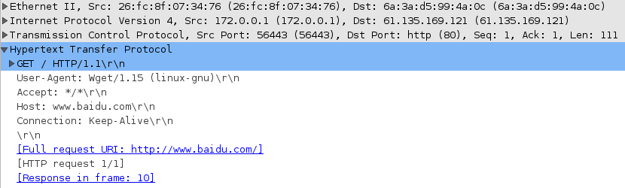
互联网协议实验
观察wireshark输出 （二）
不同层次的协议封装
Ethernet < IP < UDP < DNS
Ethernet < IP < TCP < HTTP

Slide 21
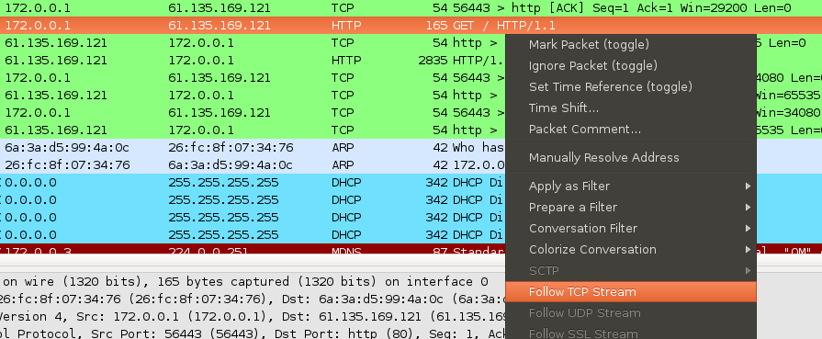
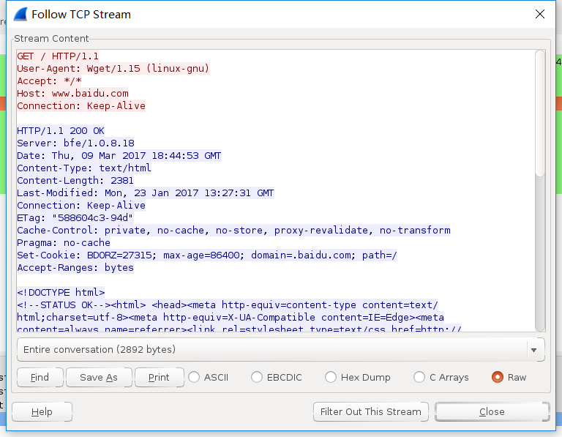
互联网协议实验
观察wireshark输出（三）
TCP承载HTTP协议

Slide 22
流完成时间实验
搭建实验环境：
$ sudo python fct_exp.py
mininet> xterm h1 h2
实验步骤：
h2 # dd if=/dev/zero of=1MB.dat bs=1M count=1
h1 # wget http://10.0.0.2/1MB.dat

Slide 23
流完成时间实验
fct_exp.py脚本
from mininet.net import Mininet
from mininet.topo import Topo
from mininet.cli import CLI
from mininet.link import TCLink
from mininet.node import OVSBridge
class MyTopo(Topo):
def build(self):
h1 = self.addHost('h1')
h2 = self.addHost('h2')
self.addLink(h1, h2, bw=10, delay='10ms')
topo = MyTopo()
net = Mininet(topo = topo, switch = OVSBridge, link = TCLink, controller=None)
net.start()
h2 = net.get('h2')
h2.cmd('python -m SimpleHTTPServer 80 &')
CLI(net)
h2.cmd('kill %python')
net.stop()
可调节参数，bw单位为Mbps

Slide 24
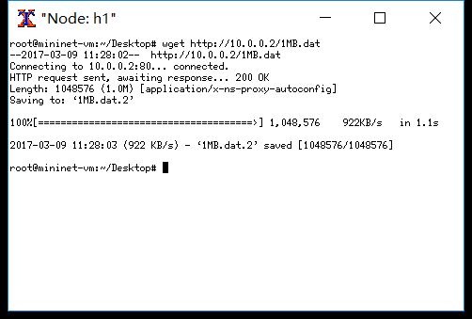
流完成时间实验
观察实验结果
在给定带宽、延迟和文件大小前提下，查看流完成时间
变化文件大小(10MB, 100MB)、带宽(10Mbps, 100Mbps, 1Gbps)、延迟(10ms, 100ms)，查看不同条件下的流完成时间

Slide 25
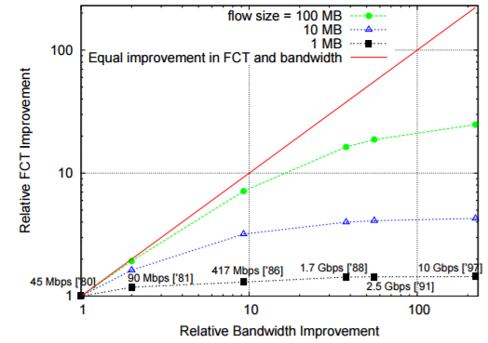
流完成时间实验
利用fct_exp.py脚本，重现下图中的实验结果
文件大小: 1MB, 10MB, 100MB
带宽：10Mbps, 50Mbps, 100Mbps, 500Mbps, 1Gbps
Notes:
解释一下该图：这幅图对应的论文考虑出发点为流完成时间（FCT），所以纵坐标为FCT改进。实际上，如果把纵坐标看成是平均下载速率的提升，则会更直观。
每条线上的点，都根据第一个点进行规范化。
横纵坐标都是log坐标，而不是我们平常使用的linear坐标。

Slide 26
实验内容
互联网协议实验
在节点h1上开启wireshark抓包，用wget下载www.baidu.com页面
调研说明wireshark抓到的几种协议
ARP, DNS, TCP, HTTP
调研解释h1下载baidu页面的整个过程
几种协议的运行机制
流完成时间实验
利用fct_exp.py脚本复现P25中的图
每个数据点做5次实验，取均值
调研解释图中的现象
提示：TCP传输、慢启动机制

Slide 27
Ubuntu注意事项
Ubuntu 16.04以后发行版中默认不包括xterm，需要单独安装
sudo apt install xterm
Ubuntu 较新版本的内核有数据转发方面的Bug，可以安装已经编译好的内核
sudo dpkg -i 00-linux-image-4.9.48-networking_4.9.48-1_amd64.deb
sudo dpkg -i 00-linux-headers-4.9.48-networking_4.9.48-1_amd64.deb

Slide 28
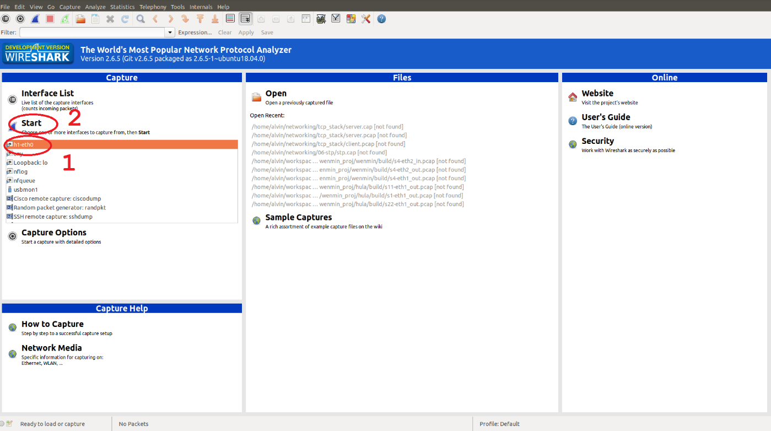
Wireshark使用注意事项
wireshark启动时提示init.lua脚本错误
可将配置文件中相应行注释掉，或直接忽略
抓包时，先选中相应网口（例如,h1-eth0），再启动/Start

Slide 29
实验报告
提交内容
实验报告：模板不限，内容包括但不限于实验题目、实验内容、实验流程、实验结果及分析
项目完整代码（如果有），以tar.gz格式打包

Slide 30
总结
Mininet是一种基于Linux容器/虚拟化技术的网络仿真器
相比于硬件网络平台和网络模拟器，Mininet的优点
对硬件要求较低、速度较快、可以支持较大规模拓扑
具有与硬件网络平台类似的精确度
支持命令行工具和Python API
可实现从L2到L7的不同层次的网络系统

